Slide 1
Định Thức
CÁC TÍNH CHẤT CỦA
ĐỊNH THỨC

Slide 2
CÁC TÍNH CHẤT CỦA ĐỊNH THỨC
Định lí 3: Cho A là một ma trận vuông
  Nếu một bội của một hàng của A được cộng vào một hang khác để sinh ra một ma trận B, thì det B = det A.
  Nếu hai hàng của A được hoán vị để sinh ra B, thì det B = - det A.
  Nếu một hàng của A được nhân với k để sinh ra B, thì det B = k · det A

Slide 3
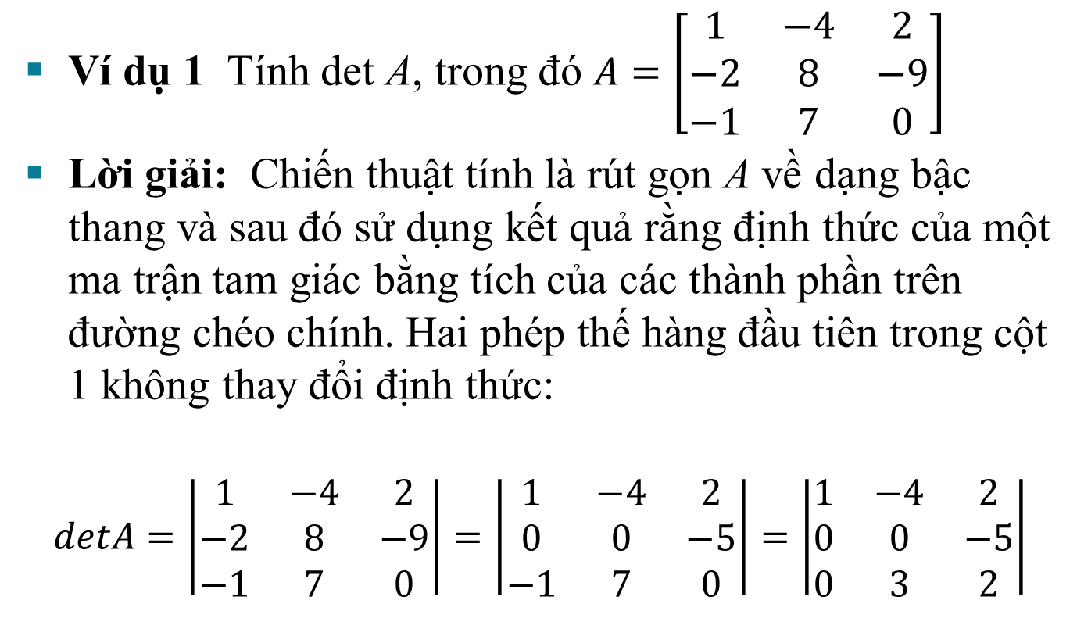
CÁC TÍNH CHẤT CỦA ĐỊNH THỨC
Ví dụ 1 Tính det A, trong đó $A=\left[\begin{matrix}1 & −4 & 2 \\ −2 & 8 & −9 \\ −1 & 7 & 0\end{matrix}\right]$
Lời giải: Chiến thuật tính là rút gọn A về dạng bậc thang và sau đó sử dụng kết quả rằng định thức của một ma trận tam giác bằng tích của các thành phần trên đường chéo chính. Hai phép thế hàng đầu tiên trong cột 1 không thay đổi định thức:
$$detA=\left|\begin{matrix}1 & −4 & 2 \\ −2 & 8 & −9 \\ −1 & 7 & 0\end{matrix}\right|=\left|\begin{matrix}1 & −4 & 2 \\ 0 & 0 & −5 \\ −1 & 7 & 0\end{matrix}\right|=\left|\begin{matrix}1 & −4 & 2 \\ 0 & 0 & −5 \\ 0 & 3 & 2\end{matrix}\right|$$

Slide 4
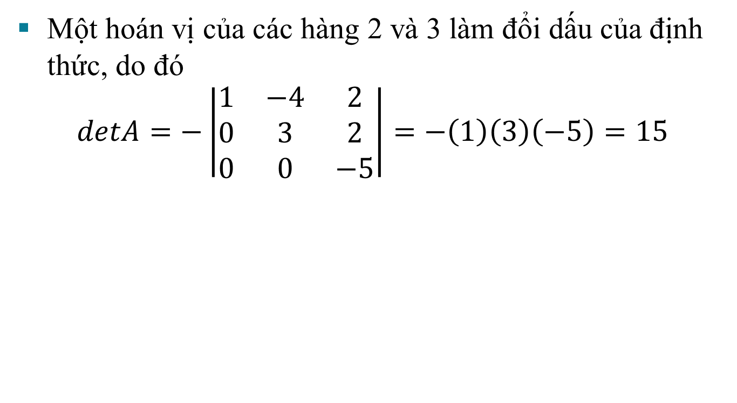
CÁC TÍNH CHẤT CỦA ĐỊNH THỨC
Một hoán vị của các hàng 2 và 3 làm đổi dấu của định thức, do đó
$$detA=−\left|\begin{matrix}1 & −4 & 2 \\ 0 & 3 & 2 \\ 0 & 0 & −5\end{matrix}\right|=−\left(1\right)\left(3\right)\left(−5\right)=15$$

Slide 5
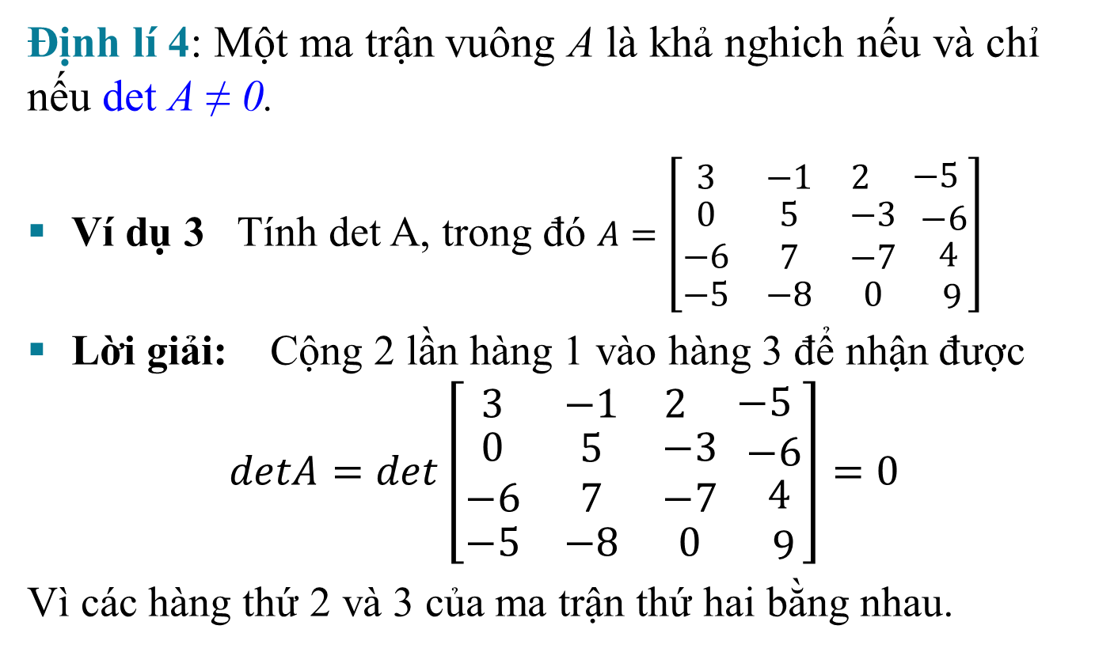
CÁC TÍNH CHẤT CỦA ĐỊNH THỨC
Định lí 4: Một ma trận vuông A là khả nghich nếu và chỉ nếu det A ≠ 0.
Ví dụ 3 Tính det A, trong đó $A=\left[\begin{matrix}3 & −1 & 2 \\ \begin{aligned}0 \\ −6\end{aligned} & \begin{aligned}5 \\ 7\end{aligned} & \begin{aligned}−3 \\ −7\end{aligned} \\ −5 & −8 & 0\end{matrix} \begin{matrix}\begin{aligned}−5 \\ −6\end{aligned} \\ 4 \\ 9\end{matrix}\right]$
Lời giải: Cộng 2 lần hàng 1 vào hàng 3 để nhận được
$$detA=det\left[\begin{matrix}3 & −1 & 2 \\ \begin{aligned}0 \\ −6\end{aligned} & \begin{aligned}5 \\ 7\end{aligned} & \begin{aligned}−3 \\ −7\end{aligned} \\ −5 & −8 & 0\end{matrix} \begin{matrix}\begin{aligned}−5 \\ −6\end{aligned} \\ 4 \\ 9\end{matrix}\right]=0$$
Vì các hàng thứ 2 và 3 của ma trận thứ hai bằng nhau.

Slide 6
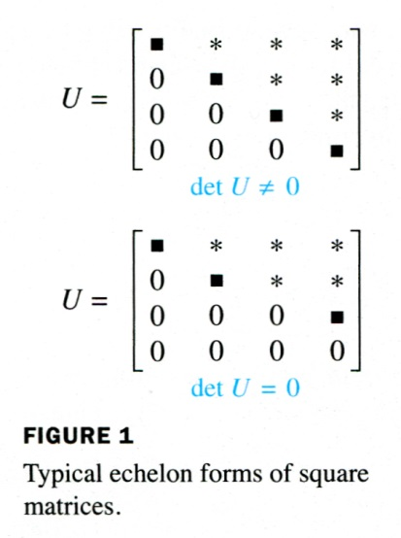

Slide 7
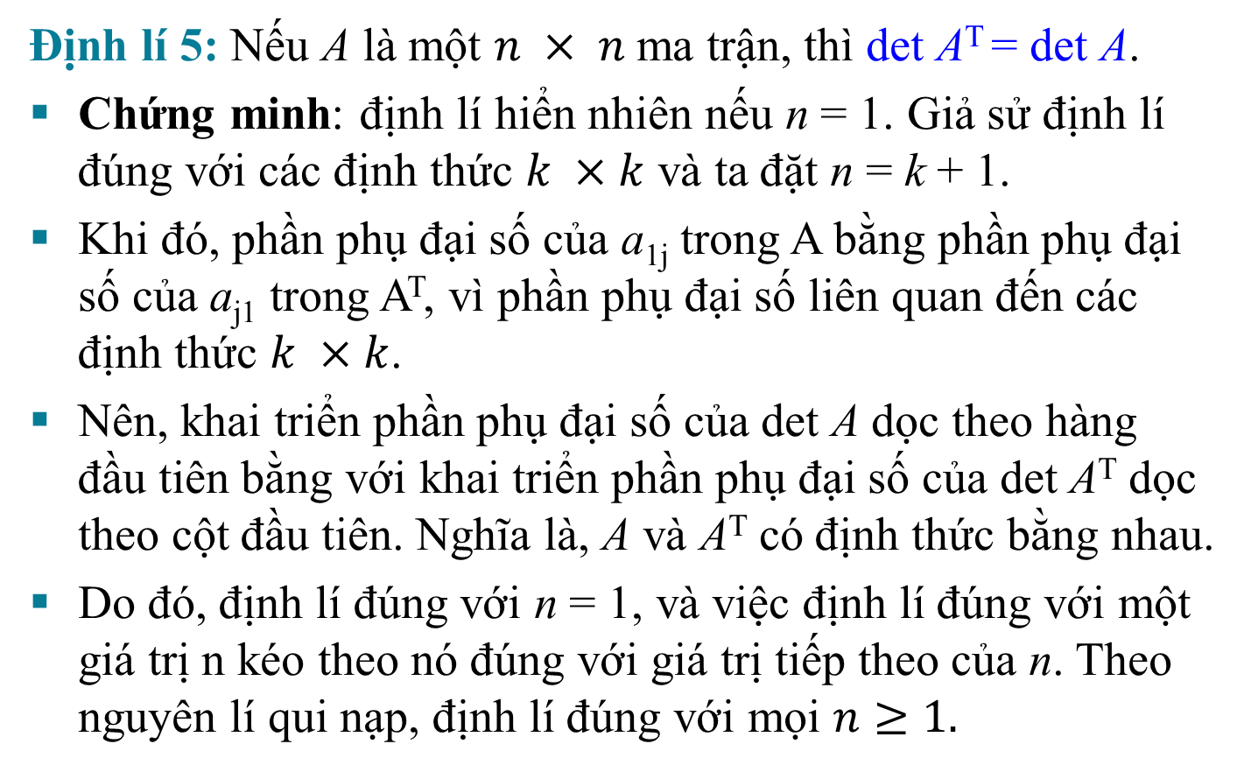
CÁC PHÉP BIẾN ĐỔI CỘT
Định lí 5: Nếu A là một $n × n$ma trận, thì det A^{T} = det A.
Chứng minh: định lí hiển nhiên nếu n = 1. Giả sử định lí đúng với các định thức $k ×k$ và ta đặt n = k + 1.
Khi đó, phần phụ đại số của a_{1j} trong A bằng phần phụ đại số của a_{j1} trong A^{T}, vì phần phụ đại số liên quan đến các định thức $k ×k$.
Nên, khai triển phần phụ đại số của det A dọc theo hàng đầu tiên bằng với khai triển phần phụ đại số của det A^{T} dọc theo cột đầu tiên. Nghĩa là, A và A^{T} có định thức bằng nhau.
Do đó, định lí đúng với n = 1, và việc định lí đúng với một giá trị n kéo theo nó đúng với giá trị tiếp theo của n. Theo nguyên lí qui nạp, định lí đúng với mọi $n≥1.$

Slide 8
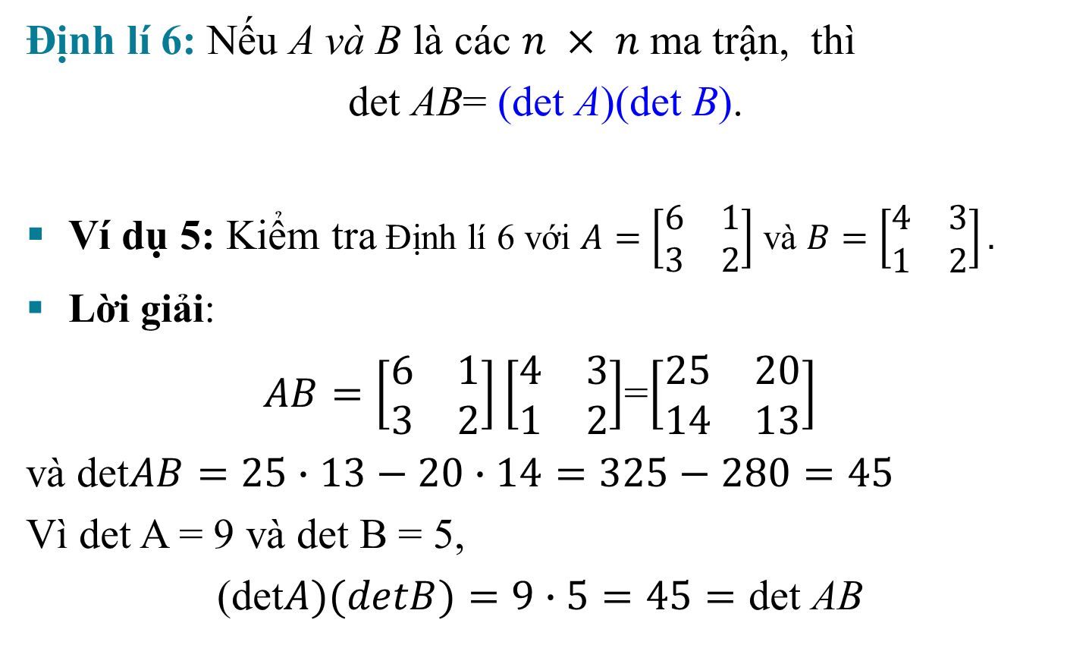
ĐỊNH THỨC VÀ PHÉP NHÂN MA TRẬN
Định lí 6: Nếu A và B là các $n × n$ma trận, thì
det AB= (det A)(det B).
Ví dụ 5: Kiểm tra Định lí 6 với $A=\left[\begin{matrix}6 & 1 \\ 3 & 2\end{matrix}\right]$ và $B=\left[\begin{matrix}4 & 3 \\ 1 & 2\end{matrix}\right].$
Lời giải:
$AB=\left[\begin{matrix}6 & 1 \\ 3 & 2\end{matrix}\right]\left[\begin{matrix}4 & 3 \\ 1 & 2\end{matrix}\right]$=$\left[\begin{matrix}25 & 20 \\ 14 & 13\end{matrix}\right]$
và det$AB=25∙13−20∙14=325−280=45$
Vì det A = 9 và det B = 5,
(det$A)(detB)=9∙5=45=\text{det} \text{AB}$

Slide 9
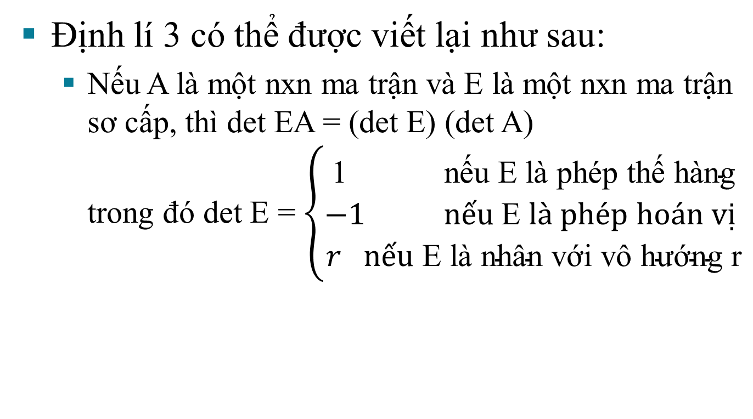
Chứng minh của các định lí 3 và 6
Định lí 3 có thể được viết lại như sau:
  Nếu A là một nxn ma trận và E là một nxn ma trận sơ cấp, thì det EA = (det E) (det A)
  trong đó det E = $\left\{\begin{aligned}\text{1 } \text{n}\text{ế}\text{u} \text{E} \text{l}\text{à }\text{ph}\text{é}\text{p} \text{th}\text{ế }\text{h}\text{à}\text{ng} \\ −1 \text{n}\text{ế}\text{u} \text{E} là phép hoán vị \\ r \text{n}\text{ế}\text{u} \text{E} \text{l}\text{à }\text{nh}\text{â}\text{n} \text{v}\text{ớ}\text{i} \text{v}\text{ô }\text{h}\text{ướ}\text{ng} \text{r}\end{aligned}\right.$

Slide 10
Chứng minh của Định lí 3: (bằng qui nạp)
  n=2:
    (Exercise 33-36, Sec.3.1)
  Giả sử định lí đã được kiểm tra với n=k, k>=2
  Cho n=k+1, A là nxn.
    Tác động của E liên quan đến một hoặc hai hàng.
    Ta có thể khai triển det EA theo một hàng không đổi, say, hàng i

Slide 11
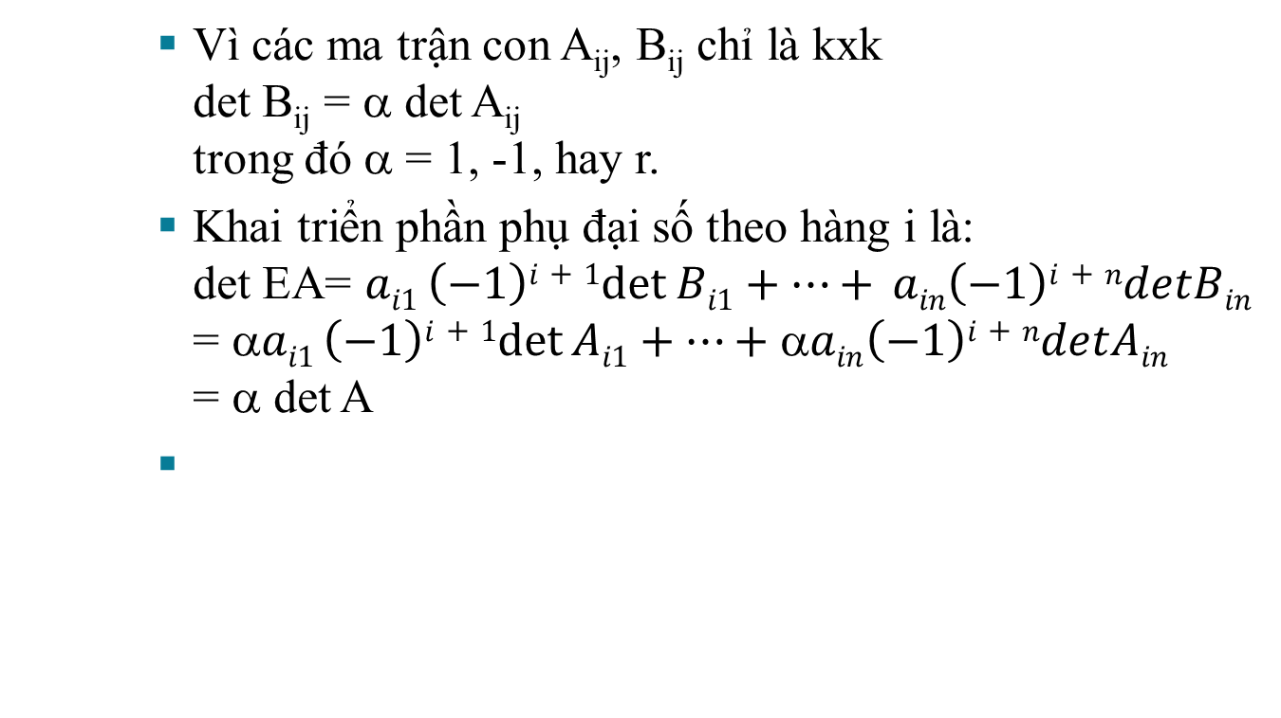
    Vì các ma trận con A_{ij}, B_{ij} chỉ là kxk
    det B_{ij} = α det A_{ij}
    trong đó α = 1, -1, hay r.
    Khai triển phần phụ đại số theo hàng i là:
    det EA= $ai1\left(−1\right)i+1det{Bi1+…+ ain\left(−1\right)i+ndetBin}$
    = α$ai1\left(−1\right)i+1det{Ai1+…+\text{α}ain\left(−1\right)i+ndetAin}$
    = α det A

Slide 12
Chứng minh Định lí 6:
  Nếu A không khả nghich, thì AB cũng không
    det AB = (det A)(det B), vì hai vế bằng 0 (by Định lí 4)
  Nếu A khả nghich, thì A và I tương đương hàng (theo Định lí Ma trận Khả nghich)
    Do đó tồn tại các ma trận sơ cấp E₁, … E_{p} sao cho
    A = E_{p}E_{p-1}…E₁ I_{n} = E_{p}E_{p-1}…E₁
    Khi đó, áp dụng lặp lại Định lí 3 suy ra
    |AB| = |E_{p}E_{p-1}…E₁ B| = |E_{p}| |E_{p-1}…E₁ B| = …
    = |E_{p}|…|E₁||B| = |E_{p}E_{p-1}…E₁| |B|
    = |A| |B|

